Slide 1
Produire un récit à partir d’une illustration (avec contraintes)
Les mystères de HARRIS BURDICK
Chris Van ALLSBURG
Ecole des loisirs 1985

Slide 2
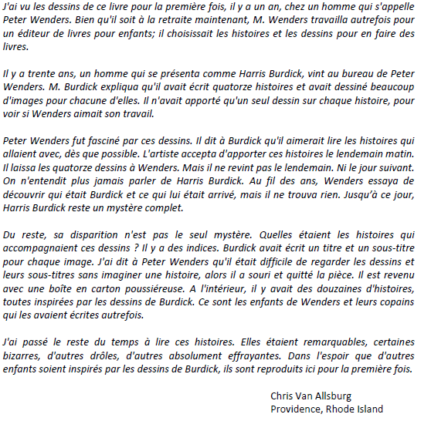
Lecture de l’introduction
Page de gauche : un titre et une phrase
Page de droite : des illustrations en noir et blanc.

Slide 3
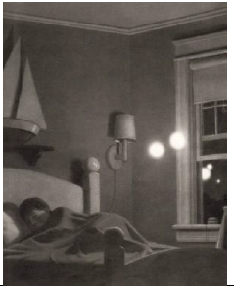
« Sous la moquette »
« Deux semaines passèrent et cela recommença. »
« Archie Smith, le prodige »
« Une petite voix demanda : « Est-ce que c’est lui ? »

Slide 4
Consignes d’écriture possibles…
Ecrire l’instant présent, au moment même de l’image
Ecrire ce qu’il s’est passé avant cette image
Ecrire ce qu’il va se passer
Changer de point de vue (personnages, lieu, objet…)
…

Slide 5
Etude de la langue :
Les champs lexicaux (peur, voyage, rêve…)
Les connecteurs logiques
Les adjectifs qualificatifs épithètes
Les accords au sein du GN, S/V
Les mots pour décrire un paysage…
Différenciation:
Proposer un début à l’histoire /une fin
Proposer des mots, expressions à utiliser
Proposer une description du personnage
Créer une grille d’écriture…

Slide 6
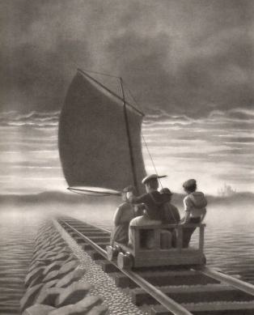
« Un jour étrange de juillet »
« Il le lança de toutes ses forces, mais le troisième caillou revint en ricochant. »
« Autre lieu, autre temps »
« S’il y avait une réponse, c’est là qu’il la trouverait. »

Slide 7
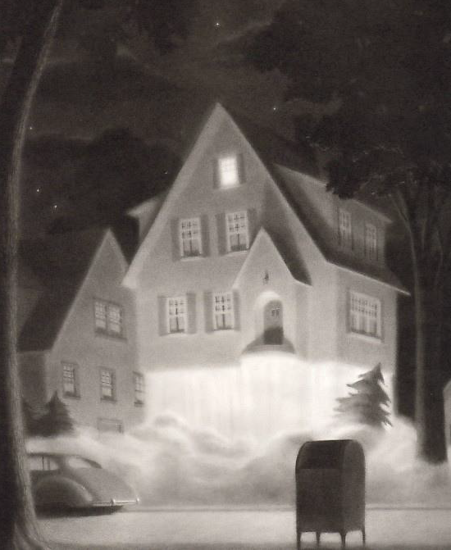
« Des invités inattendus »
« Son cœur battait très fort. Il était certain d’avoir vu le bouton de la porte tourner ».
« La maison de la rue des Erables ».
« Ce fut un beau décollage ».

Slide 8
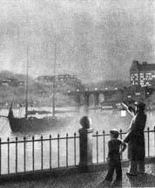
« La bibliothèque de M. Linden »
« Il l'avait prévenue pour le livre. Maintenant c'était trop tard ».
« Capitaine Tory »
« Il balança sa lanterne trois fois et la goélette apparut lentement . »

Slide 9
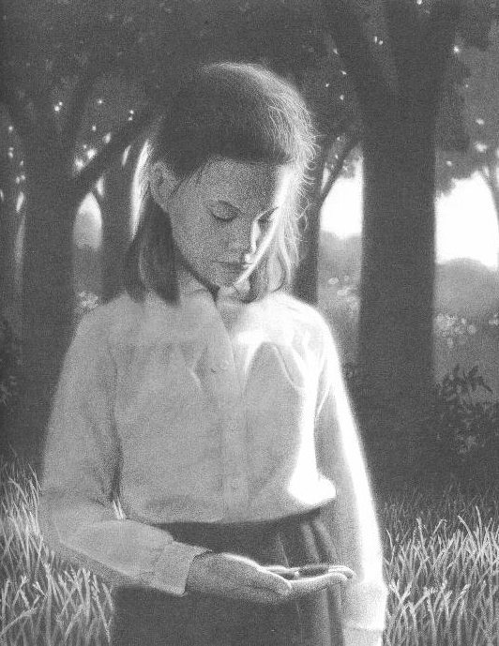
« La chambre du second »
« Tout a commencé quand quelqu'un a laissé la porte ouverte.»
« Oscar et Alphonse »
« Elle savait qu’il était temps de les renvoyer. Les chenilles se tortillaient doucement dans sa main, en lui disant « au revoir ».

Slide 10
Prolongement possible
Arts visuels:
Travail sur la photographie
Un élément doit attirer l’attention, susciter l’imaginaire (le suspens, la peur, le rêve, l’envie de voyager…).
Proposer un titre et une phrase.
Proposer sa création à un camarade ou à un groupe

